Slide 1
读经（撒下9:1～13）
1.大卫问说：“扫罗家还有剩下的人没有？我要因约拿单的缘故向他施恩。”
2.扫罗家有一个仆人，名叫洗巴，有人叫他来见大卫，王问他说：“你是洗巴吗？”回答说：“仆人是。”
3.王说：“扫罗家还有人没有？我要照 神的慈爱恩待他。”
洗巴对王说：“还有约拿单的一个儿子，是瘸腿的。”

Slide 2
读经（撒下9:1～13）
4.王说：“他在哪里？”洗巴对王说：“他在罗底巴，亚米利的儿子玛吉家里。”
5.于是大卫王打发人去，从罗底巴 亚米利的儿子玛吉家里召了他来。
6.扫罗的孙子、约拿单的儿子米非波设来见大卫，伏地叩拜。大卫说：“米非波设！”米非波设说：“仆人在此。”

Slide 3
读经（撒下9:1～13）
7.大卫说：“你不要惧怕，我必因你父亲约拿单的缘故施恩与你，将你祖父扫罗的一切田地都归还你；你也可以常与我同席吃饭。”
8.米非波设又叩拜，说：“仆人算什么，不过如死狗一般，
竟蒙王这样眷顾！”

Slide 4
读经（撒下9:1～13）
9. 王召了扫罗的仆人洗巴来，对他说：“我已将属扫罗和他的一切家产都赐给你主人的儿子了。
10.你和你的众子、仆人要为你主人的儿子米非波设耕种田地，把所产的拿来供他食用；他却要常与我同席吃饭。”洗巴有十五个儿子，二十个仆人。

Slide 5
读经（撒下9:1～13）
11.洗巴对王说：“凡我主我王吩咐仆人的，仆人都必遵行。”王又说：“米非波设必与我同席吃饭，如王的儿子一样。”
12.米非波设有一个小儿子，名叫米迦。凡住在洗巴家里的人都作了米非波设的仆人。
13.于是米非波设住在耶路撒冷，常与王同席吃饭。他两腿都是瘸的。

Slide 6

三谷華人聖經教會
主日証道
秦廣樂牧師
01/14/2024
证道题目
《神是慈爱的》

Slide 7
問安
圣殿被毁 百姓被掳
各位親愛的
三谷華人聖經教會
弟兄姊妹們，牧师们，長執們，
及各位慕道的朋友們，
大家主日平安！
阿門！

Slide 8

禱告
圣殿被毁 百姓被掳

Slide 9
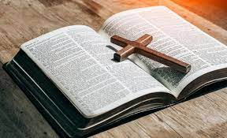
經文
圣殿被毁 百姓被掳
：觀察與解釋

Slide 10
經文：觀察與解釋 ：
这段经文的主角是大衛！

Slide 11
經文背景
圣殿被毁 百姓被掳
*以色列王國的初期歷史
*撒母耳記這卷書
*大衛家和掃羅家
*大衛怎麼告訴我們的

Slide 12
經文：觀察與解釋 ：
首先，了解以色列王國的初期歷史

Slide 13
經文：觀察與解釋 ：
首先，了解以色列王國的初期歷史
第一任君王掃羅，於BC1050年登基，
這宣告以色列王國的建立，
掃羅在位40年，BC1050—1010年。

Slide 14
經文：觀察與解釋 ：
首先，了解以色列王國的初期歷史
第二任君王大衛，於BC1010年登基，
大衛在位40年，BC1010—BC970年。

Slide 15
經文：觀察與解釋 ：
接著，了解撒母耳記這卷書

Slide 16
經文：觀察與解釋 ：
接著，了解撒母耳記這卷書
《撒母耳記上》主要記載以色列
第一任君王掃羅的事蹟。
《撒母耳記下》主要記載以色列
第二任君王大衛的事蹟。

Slide 17
經文：觀察與解釋 ：
接著，了解撒母耳記這卷書
掃羅40歲登基（撒上13:1）在位40年（徒13:21）
撒上8———-————撒上31（24章）
撒上16————-———撒下24（39章）
大衛30歲登基，在位40年（撒下5:4）

Slide 18
經文：觀察與解釋 ：
然後，了解大衛家和掃羅家

Slide 19
經文：觀察與解釋 ：
然後，了解大衛家和掃羅家
掃羅40歲登基（撒上13:1）在位40年（徒13:21）
撒上8————————撒上31（24章）
撒上16————-———撒下24（39章）
大衛30歲登基，在位40年（撒下5:4）

Slide 20
經文：觀察與解釋 ：
然後，了解大衛家和掃羅家
「掃羅家和大衛家爭戰許久。
大衛家日見強盛；
掃羅家日見衰弱。」
（撒下3:1）

Slide 21
經文：觀察與解釋 ：
然後，了解大衛家和掃羅家
一件事：
撒下3:13大衛把米甲接回來，
撒下6:23米甲到死都沒有生育。

Slide 22
經文：觀察與解釋 ：
然後，了解大衛家和掃羅家
另一件事：
撒下2:5-6，34 大衛讓所羅門殺約押。

Slide 23
經文：觀察與解釋 ：
最後，來看，
大衛是怎麼告訴我們的？

Slide 24
經文：觀察與解釋 ：
最後來看，大衛是怎麼告訴我們的？
第一、大衛因為感謝神對他的恩典。
所以，他說：
「我要照神對我的恩慈一樣恩待他。」
（撒下9:3）

Slide 25
經文：觀察與解釋 ：
最後來看，大衛是怎麼告訴我們的？
第二、大衛遵守與約拿單所立的約，
這是他的信實。
所以，他说：
「我必因你父親約拿單的緣故施恩與你。」
（撒下9:7）

Slide 26
經文：觀察與解釋 ：
最後來看，大衛是怎麼告訴我們的？
第三、这是預表耶穌对我们的救贖。
所以，他说：
「在耶路撒冷，常與王同席。」
（撒下9:13）

Slide 27
证道题目：
《與君王同席》

Slide 28
大綱 ：
1、大衛因为信實而守約（撒下9:7）
2、大衛因为感恩而施恩（撒下9:3）
3、神因为信實守約而
在基督里施恩救贖我們（撒下9:13）

Slide 29
1、大衛因為信實而守約（撒下9:7）

Slide 30
1、大衛因為信實而守約（撒下9:7） ：
大卫對米非波設说：
「你不要惧怕，我必因你父亲
约拿单的缘故施恩与你，
将你祖父扫罗的一切田地都归还你；
你也可以常与我同席吃飯。」
（撒下9:7）

Slide 31
1、大衛因為信實而守約（撒下9:7） ：
米非波設 是谁？

Slide 32
1、大衛因為信實而守約（撒下9:7） ：
先了解一下米非波設

Slide 33
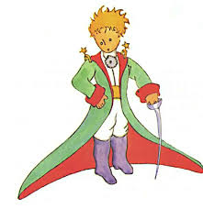
1、大衛因為信實而守約（撒下9:7） ：
先了解一下米非波設
米非波設
生於首都
基比亞
（掃羅王朝）
王的孫子，
天之驕子！

Slide 34
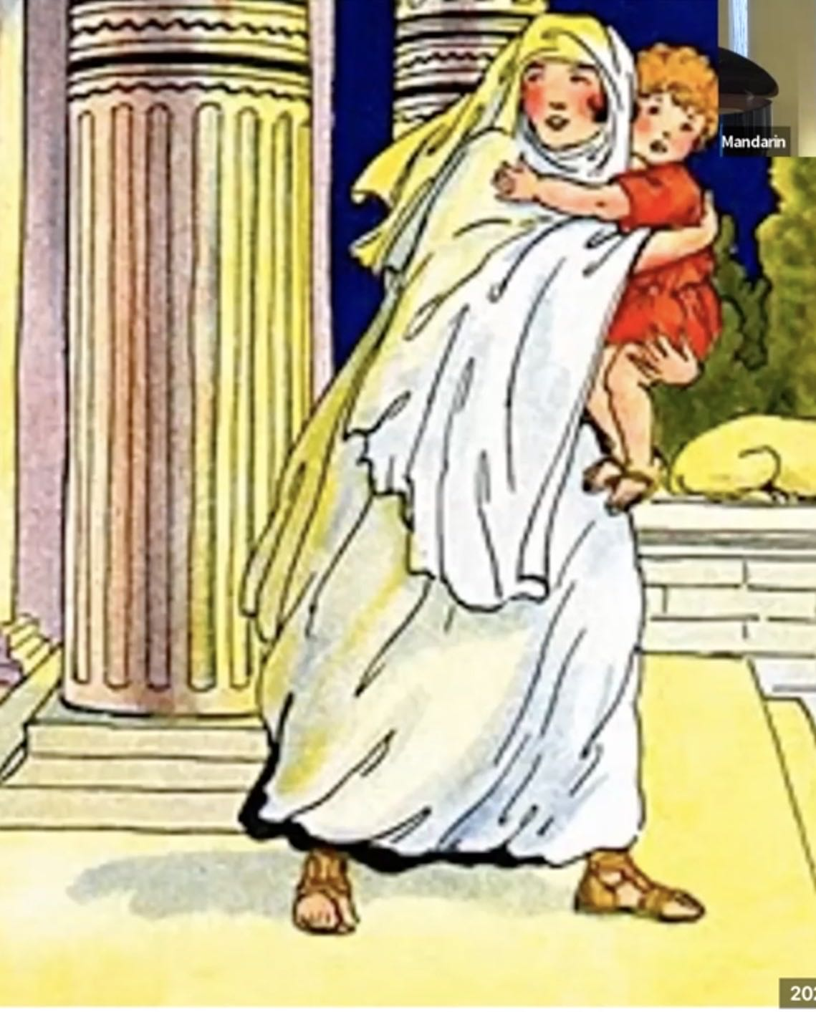
1、大衛因為信實而守約（撒下9:7） ：
先了解一下米非波設
米非波設 5歲
被乳母帶著
從首都基比亞
逃到羅底巴。

Slide 35
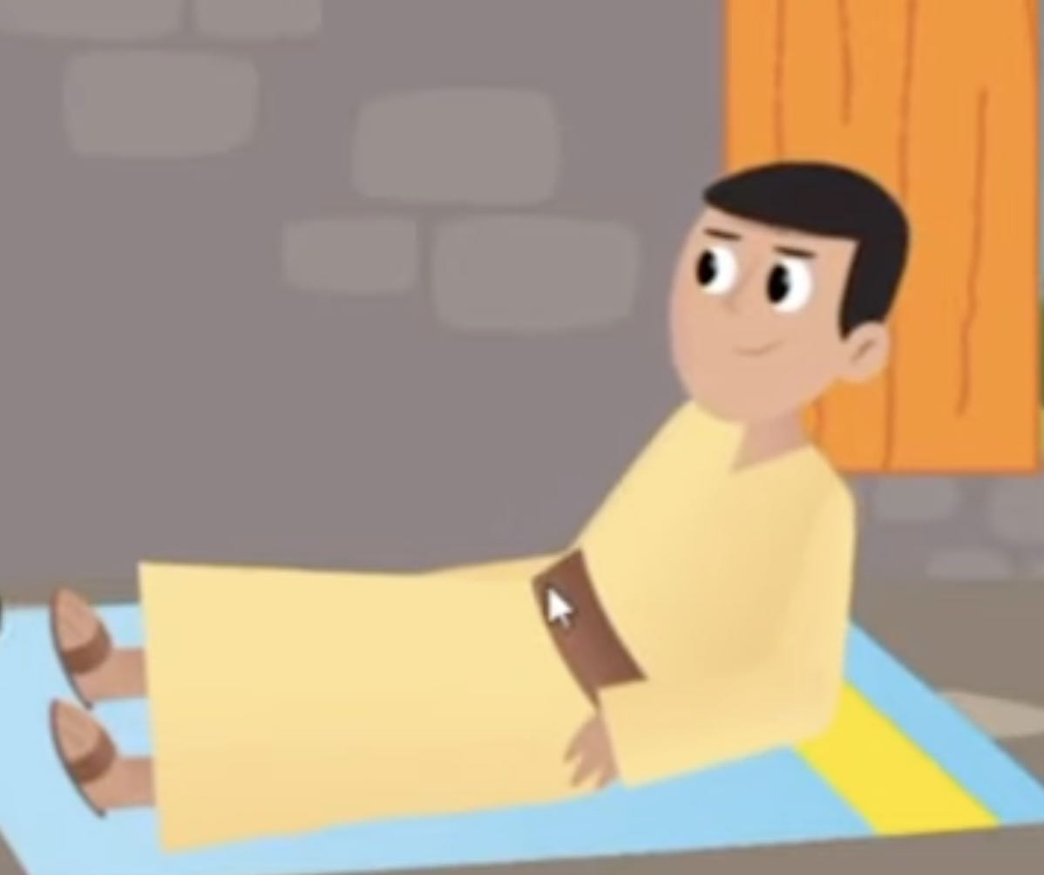
1、大衛因為信實而守約（撒下9:7） ：
先了解一下米非波設
摔斷了雙腿
（撒下4:4）

Slide 36
1、大衛因為信實而守約（撒下9:7） ：
先了解一下米非波設
大衛說：
「我要因約拿單的緣故向他施恩。」
（撒下9:1下）。

Slide 37
1、大衛因為信實而守約（撒下9:7） ：
撒上20章14-17節
大衛與約拿單立約

Slide 38
1、大衛因為信實而守約（撒下9:7） ：
撒上20：14-17 大衛與約拿單立約
「你要照耶和华的慈爱恩待我，
不但我活著的时候免我死亡，就是我死后，
耶和华从地上剪除你仇敌的时候，
你也永不可向我家绝了恩惠。」
于是约拿单与大卫家结盟，说：
「愿耶和华藉大卫的仇敌追讨背约的罪。」

Slide 39
1、大衛因為信實而守約（撒下9:7） ：
撒上20：14-17 大衛與約拿單立約
「你不要惧怕，我必因你父亲约拿单
的缘故施恩与你，将你祖父扫罗的
一切田地都归还你；你也可以常与
我同席吃飯。」
（撒下9:7）

Slide 40
1、大衛因為信實而守約（撒下9:7） ：
撒上20：14-17 大衛與約拿單立約
神是信實的神！（申7:9）
神是守約施慈愛的神！（尼9：32）

Slide 41
1、大衛因為信實而守約（撒下9:7） ：
例證：
荷蘭人經商中信實的故事

Slide 42
2、大衛因為感恩而施恩（撒下9:3）

Slide 43
2、大衛因為感恩而施恩（撒下9:3） ：
大衛王说：
「扫罗家还有人没有？
我要照神的慈爱恩待他。」
（撒上9:3）

Slide 44
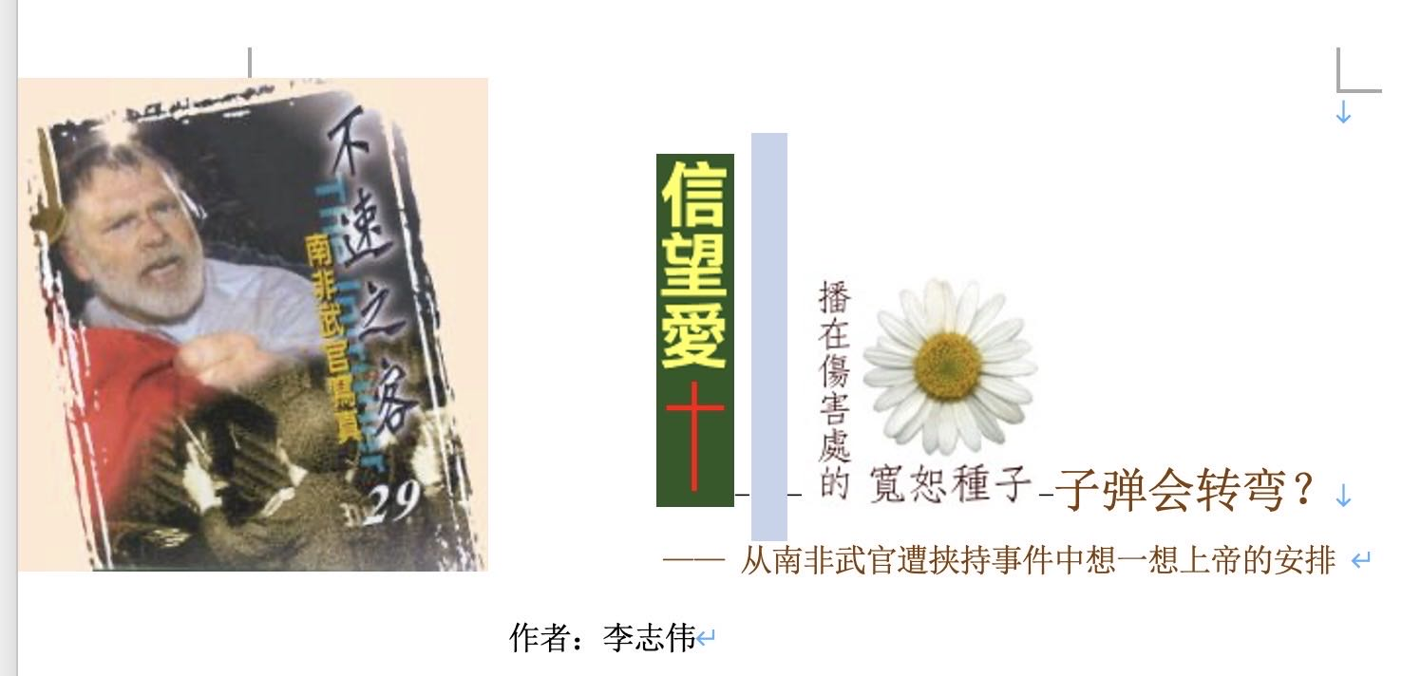
2、大衛因為感恩而施恩（撒下9:3） ：
例証：台灣陳進興事件
南非駐台灣武官卓懋祺

Slide 45
3、神因為信實守約而
在基督里施恩救贖我們（撒下9:13）

Slide 46
3、神因為信實守約而在基督裏施恩救贖我們（撒下9:13）：
米非波設是誰？
大衛仇敵——掃羅王的孫子！

Slide 47
3、神因為信實守約而在基督裏施恩救贖我們（撒下9:13）：
我們是誰？
羅馬書5:10
「因為我們作仇敵的時候，
且藉著神兒子的死，得與神和好；
既已和好，就更要因祂的生得救了。」

Slide 48
3、神因為信實守約而在基督裏施恩救贖我們（撒下9:13）：
因為神要遵守祂在創造时，
所设立的「创造之約」（創2章）

Slide 49
3、神因為信實守約而在基督裏施恩救贖我們（撒下9:13）：
所以，當人犯罪以後，
祂又應許要救贖人類，
并且设立了「救贖之約」（創3:15）

Slide 50
3、神因為信實守約而在基督裏施恩救贖我們（撒下9:13）：
因為神的信實，要遵守祂的約。
所以，神按照計劃揀選了亞伯拉罕，
並與他立了「亞伯拉罕之約」（創12章）

Slide 51
3、神因為信實守約而在基督裏施恩救贖我們（撒下9:13）：
「及至時候滿足，
神就差遣他的兒子為女子所生，
且生在律法以下」
（加4:4）

Slide 52
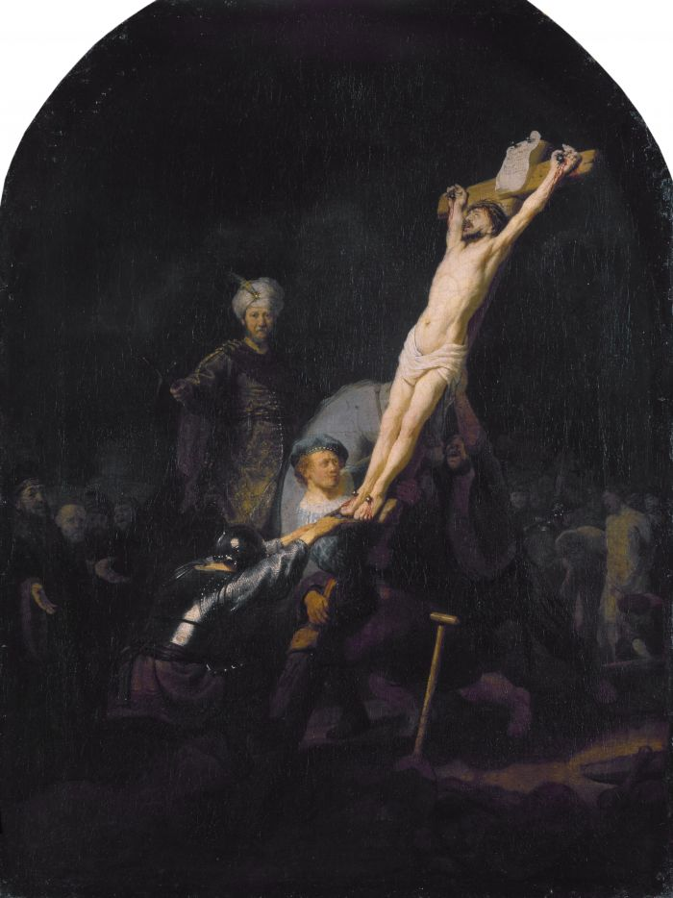
3、神因為信實守約而在基督裏施恩救贖我們（撒下9:13）：
荷蘭著名
畫家：
林布蘭
自畫像

Slide 53
結論：

Slide 54
結論： ：
誰是米非波設？

Slide 55
結論： ：
親愛的弟兄姐妹們，
我們願意努力的傳福音，
去为主尋找那些米非波設嗎？

Slide 56
結論： ：
親愛的弟兄姐妹們，
願意用主的信實和恩典
對待我們的家人，
對待我們教會的弟兄姊妹，
對待我們教會的牧師，傳道，長老
和我們的師母們嗎？

Slide 57
祝福
圣殿被毁 百姓被掳
願神用祂的話！
賜福大家！

Slide 58
頌讚
圣殿被毁 百姓被掳
願一切的
權能、榮耀、讚美
都歸於神！

Slide 59
禱告
圣殿被毁 百姓被掳

